Slide 1
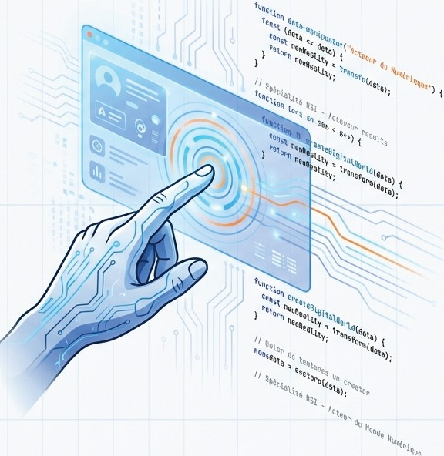







,
• •
Deviens Acteur du Monde Numérique
Numérique et Sciences Informatiques
Passez de l'aut re côté de l'écra n.

Slide 2



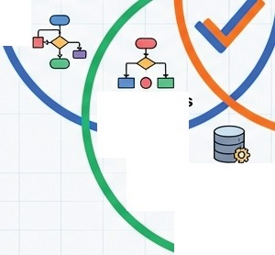
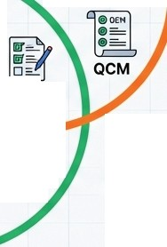


Plus que du code : une science et une technique.
!) Langages
Students
îc::f1·-
. t
Projects
Program mation
Architecture
-
....-
Projets Concrets
-
.
-
Algorithmes
Epreuves pratiques
Q
Cloud
Analysis
Data
Enjeux Mod ernes
Blockchain Al
Cybersecurity
Un parcours lycée axé sur la compréhension théorique et technique de l'informatique.

Slide 3

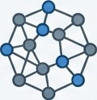
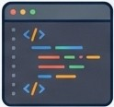



Au cœur du programme :
6 piliers fondamentaux.
Architecture
Réseaux
Langages
-
-
-
·
=
-
010101
-
-
-
010101
-
0
Algorithmes
·-
-
1 1 1 1 1
Codage de l'information
Interaction Homme-Machine

Slide 4
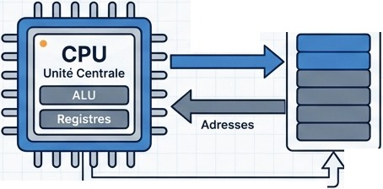




Comprendre la machine.
Architecture
Codage de l'information
Mémoire
Données / Instructions
A > e1ee ee1
Architecture de Von Neumann
Processeurs et mémoire
Langage machine
Binaire et Hexadécimal
Représentation du texte et de l'image
Formats de données

Slide 5


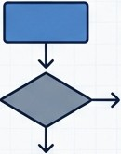
Parler la langue de l'ordinateur.
# Exemple de tri
def bubble_sort(arr):
n = ten(arr)
for i in range(n):
for j in range(8, n-i-1):
if arr[j]> arr[j+l]:
arr[j], arr[j+l]= arr[j+l], arr[j]
return arr
9
10
11
12
13
•
 | •
 | •
1
''
1
•
1
# Données de test
data = [64, 3, 25, 12, 22, 11, 90]
sorted_data = bubble_sort(data)
print (f"Trié: {sorted_data}")
Io.- - '
--- JJY
Algorithmes : La logique pure. Tri, recherche, et complexité.
Langages : La mise en œuvre. Syntaxe, variables et fonctions.

Slide 6









Le monde connecté.
,_
Protocoles (TCP/IP) , Routage,
Architecture physique.
0
X
Interaction Homme-Machine
Le Web, Interfaces utilisateurs (UI), Gestion des événements.
(

Slide 7





Outils et langages ma trisés.
HTML
CSS
L'environnement standard de l'industrie .

Slide 8



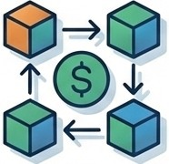


Domaines d¹expertise technique.
'
Analyse du Cloud
Data Science
Intelligence Artificielle
Cybersécurité
Blockchain

Slide 9
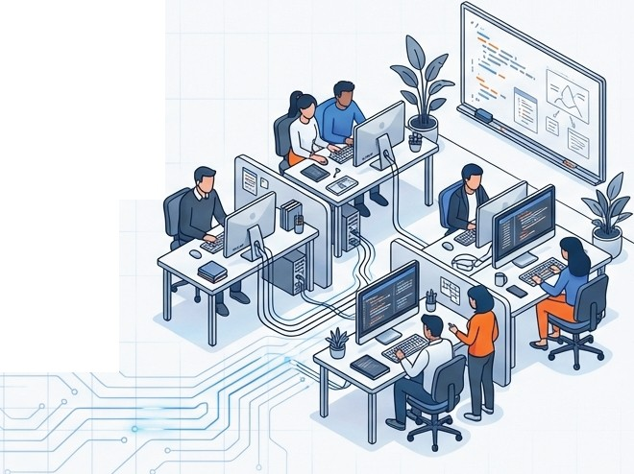


Une pédagogie différente :Le Labo NSI
Apprendre par la pratique.
Travail en mode projet.
Collaboration type "Startup".
élèves maximum par groupe

Slide 10


La pédagogie par projet.
' 1 I
[/>
<span>...</span>
)
f unct on () {{
• • •
}]
)
u
Idéation
Développement
Produit Final
Les élèves ne font pas qu'écouter. Ils créent des jeux, des sites web et des applications concrètes.

Slide 11
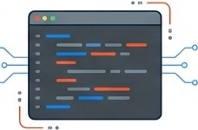


Une évaluation complète pour le Bac
••
-
1/"'
••
₋-
"--...
QCM
,
Epreuves Pratiques
{Terminale)
Codage en temps limité. Résolution de problèmes sur machine.
,
Ecrit
{Théorie & Algo)
Sujet national de 3h30. Théorie de l'information et algorithmique.
{Connaissances)
Questions à choix multiples. Culture générale et notions clés.

Slide 12

Un tremplin vers l¹excellence (Grandes Ecoles)
,
MPSI, MPll (Mat hs, Physique, Ingénierie, lnfo)
,, ,
,,. ,
"''
d'lngénieu
BAC NSI
lÉco}
Post-Bac (INSA, EPITA, EPITECH)

Slide 13

Universités et filières courtes.
Universitaire
"•·
:.
- BUT Informatiq ue/Réseaux
.._) .
1
•
'---"---- Licences Mathémat iques ou Informatique
BAC NSI
... ___
-- ''\.
\
.;io
•
1•
11
1•
--0-
"-•---'-----•
Courte / Technique
'-----=--- BTS CIEL (Cybersécurité, Électronique)
-- BTS SIO (Services Informatiques)
1

Slide 14


Pourquoi choisir NSI ?
,,-_ - ..
.o
Scientifique k\
La rigueur des sciences formelles.
\
Stratégique
Compétences demandées partout.
"' . "'- '--- -·· -
<i
\
•
/
0
··
,, -
-:(\
_{f}1 ,
:- Créatif (
00
Polyvalent
Ouverture vers
l'ingénierie et le data.
Passer d'utilisateur à
créateur.

Slide 15












'
>_ Contactez votre Professeur Principal aujourd'hui .I
Source :infographie source material provided.

